Slide 1
AfriTalent 🌍
La plateforme freelance africaine
Tech js
conclusion
difficulté
GitHub
capture
architect
design
Present
Accueil
techniques
Creé par SEYDOU ABOU SENE
Le 15 Juin 2026

Slide 2
BIENVENUE A AFRITALENT
Tech js
conclusion
difficulté
GitHub
capture
architect
design
Present
Accueil
Accueil
techniques

Slide 3
CONTEXTE
Des milliers de freelances africains peinent à trouver des missions qualifiées.
OBJECTIF
Tech js
conclusion
difficulté
GitHub
capture
architect
design
Present
Accueil
Present
Accueil
techniques
Créer une plateforme web qui connecte freelances et entreprises africaines.
PUBLIC CIBLE
- Freelances (dev, design, marketing...) - Entreprises cherchant des talents

Slide 4
PALETTE DE COULEURS
🟡 # — F5F0D7Beige principal
🟢 #8FB43A — Vert AfriTalent
🟩 #4B5943 — Vert foncé
🟠 #F5DEB3 (Wheat) — Couleur des boutons
⚫ #1A1A1A — Mode sombre
Tech js
conclusion
difficulté
GitHub
capture
architect
design
Present
Accueil
design
Present
POLICES
Accueil
techniques
Story Script → Sous-titres (élégant)
Fascinate Inline → Logo (expressif)
DM Sans → Corps de texte (lisible)

Slide 5
ARBORESCENCE
AfriTalent/
├── index.html → Accueil
├── freelances.html → Catalogue
├── about.html → À propos
├── tarifs.html → Tarifs + FAQ
├── contact.html → Contact
├── style.css → Styles
├── script.js → JavaScript
└── images/ → Médias
5 PAGES + 1 CSS + 1 JS
Tech js
conclusion
difficulté
GitHub
capture
architect
design
Present
Accueil
architect
design
Present
Accueil
techniques

Slide 6
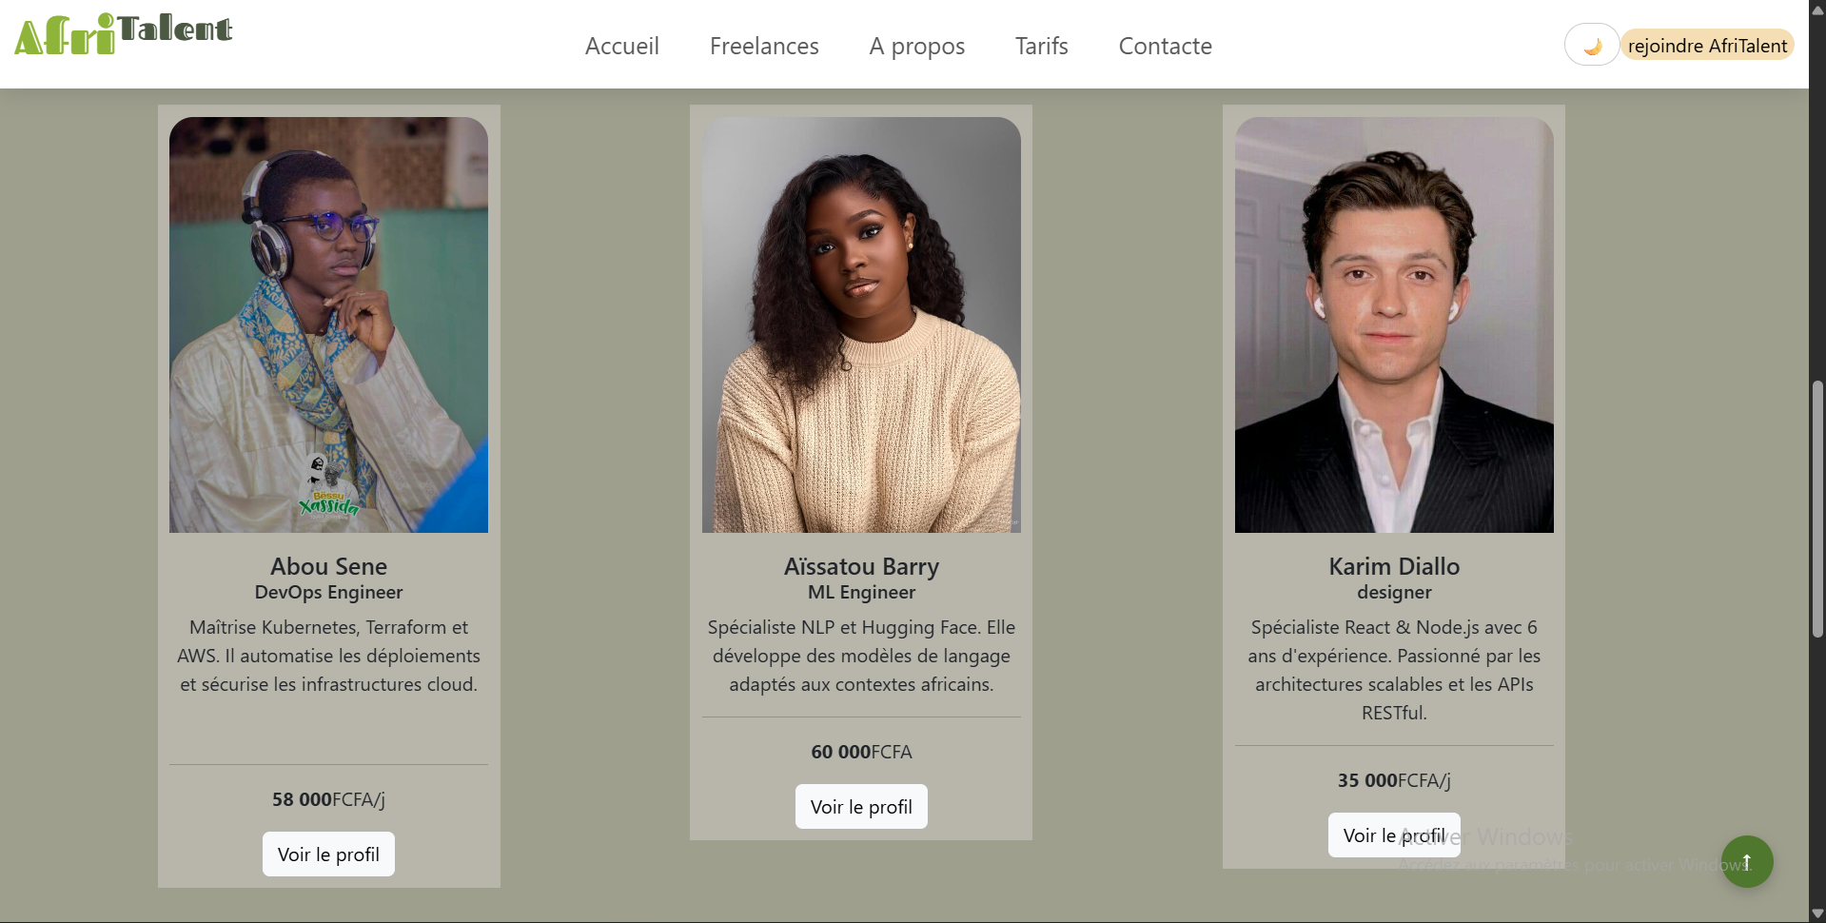
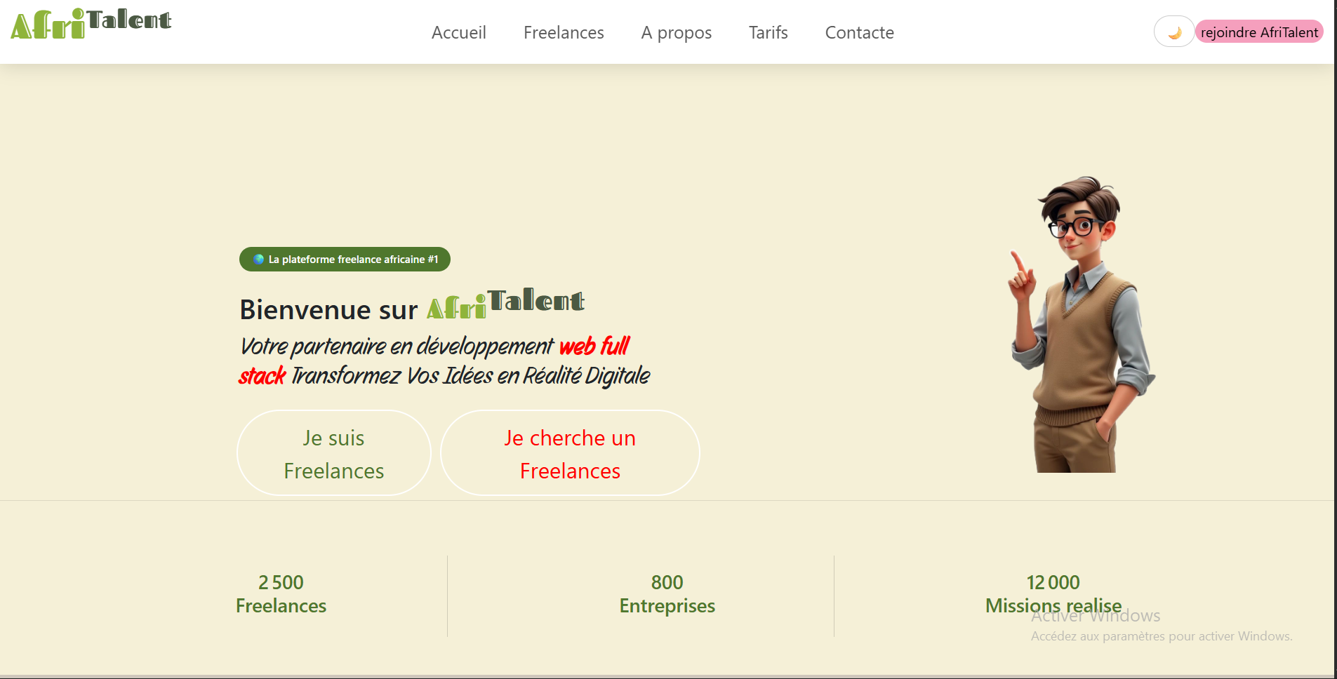
Tech js
conclusion
difficulté
GitHub
capture
architect
design
Present
Accueil
capture
architect
design
Present
Accueil
techniques

Slide 7
BOOTSTRAP UTILISÉ
- Navbar responsive + hamburger
- Carousel témoignages
- Accordion FAQ
- Grid col-12 col-md-6 col-lg-4
CSS AVANCÉ
- Bento Grid asymétrique
grid-column: span 2
- Animations fade-in
opacity: 0 → opacity: 1
- Dark mode
body.dark-mode .element { }
- Navbar au scroll
#mainNav.scrolled { }
4 FONCTIONNALITÉS JS
1. DARK MODE + local Storage
localStorage.setItem('theme', 'dark')
→ persiste entre les pages
2. COMPTEURS ANIMÉS
setInterval() + IntersectionObserver
→ anime de 0 à 2500 au scroll
3. FILTRAGE FREELANCES
data-cat="dev" + classList.add('cachee')
→ sans rechargement de page
4. VALIDATION FORMULAIRE
regex email + .trim().length < 20
→ messages d'erreur en temps réel
Tech js
conclusion
difficulté
GitHub
capture
architect
design
Present
Accueil
capture
architect
design
Present
Accueil
techniques
techniques

Slide 8
WORKFLOW GIT
git add . → git commit -m "..." → git push
HISTORIQUE DES COMMITS
✅ COMMIT 1 → Structure HTML initiale
✅ COMMIT 2 → Pages secondaires
✅ COMMIT 3 → Intégration Bootstrap
✅ COMMIT 4 → Bento Grid + hover CSS
✅ COMMIT 5 → Responsive + media queries
✅ COMMIT 6 → Dark mode + navbar scroll
✅ COMMIT 7 → Compteurs + fade-in
✅ COMMIT 8 → Filtrage + validation
✅ COMMIT 9 → Corrections + commentaires
✅ COMMIT 10 → Déploiement GitHub Pages
🔗 https://ton-username.github.io/afritalent/
Tech js
conclusion
difficulté
GitHub
capture
architect
design
Present
Accueil
GitHub
capture
architect
design
Present
Accueil
techniques
techniques

Slide 9
DIFFICULTÉ 1 Navbar qui ne changeait pas au scroll CAUSE .navbar { background-color: transparent } écrasait #mainNav.scrolled à cause de bg-light Bootstrap SOLUTION Supprimer bg-light du HTML Utiliser !important sur #mainNav.scrolled
Tech js
conclusion
difficulté
GitHub
capture
architect
design
Present
Accueil
difficulté
GitHub
capture
architect
design
Present
Accueil
techniques
techniques
──────────────────────────────
DIFFICULTÉ 2 Débordements sur mobile CAUSE padding-left: 34rem et width: 700px fixes ne s'adaptaient pas aux petits écrans SOLUTION Remplacer par padding: 0 + text-align: center Ajouter overflow-x: hidden sur body Utiliser width: 100% + max-width

Slide 10
CE QUE J'AI APPRIS - HTML sémantique et validation W3C - CSS Grid, Flexbox et responsive design - Bootstrap 5 et ses composants - JavaScript : DOM, événements, localStorage - Git et GitHub Pages
Tech js
conclusion
difficulté
GitHub
capture
architect
design
Present
Accueil
conclusion
difficulté
GitHub
capture
architect
design
Present
Accueil
techniques
techniques
AMÉLIORATIONS FUTURES - Base de données réelle (PHP/MySQL) - Système d'authentification - Paiement en ligne (Wave, Orange Money) - Application mobile - Système de messagerie en temps réel
AfriTalent — Fait avec soin en Afrique 🌍

